Slide 1
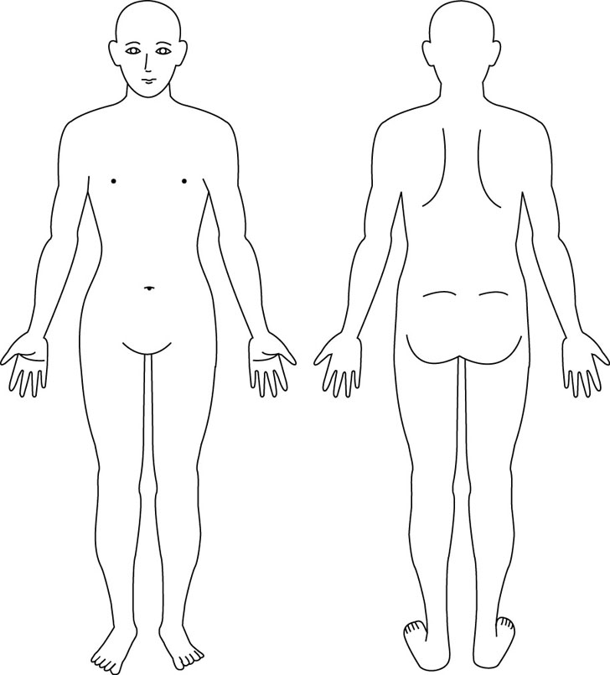
被験者コード
筋電位センサ装着位置
サンプリングレート
Hz
前面
背面
外腹斜筋
脊柱起立筋
□ 大腿筋膜張筋
大殿筋
大腿直筋
中殿筋
長内転筋
半腱様筋
□ 大腿二頭筋
外側広筋
□ 内側広筋
長腓骨筋
内側腓腹筋
□ 外側腓腹筋
□ 前頸骨筋
ヒラメ筋

